Slide 1
防火墙技术
吕秋云 主讲
Notes:
更多精彩，请移步：让PPT飞起来丨http://pptshare.qzone.qq.com

Slide 2
目录
1.1 防火墙的定义
1.2 防火墙的通用功能
1.3 防火墙技术与系统结构
1.4 创建使用防火墙
1.5 防火墙应用与发展

Slide 3
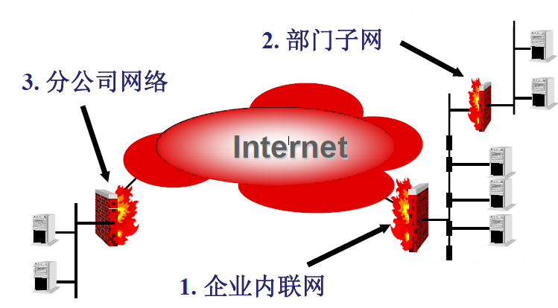
1.1 防火墙的定义
防火墙是指设置在不同网络（如可信任的企业内部网和不可信的公共网）或网络安全域之间的一系列部件的组合。
防火墙是网络的第一道防御系统
分
离
器
限
制
器
分
析
器

Slide 4
1.2 防火墙的通用功能
功能一
防火墙是网络安全的屏障
提高一个内部网络的安全性 （控制点，阻塞点）
过滤不安全的服务，降低安全风险
功能二
防火墙可以强化网络安全策略
以防火墙为中心的安全方案配置
集中安全管理
功能三
对网络存取和访问进行监控审计
提供网络使用情况的统计数据
功能四
防止内部信息的外泄
内部网重点网段的隔离
隐蔽内部网络细节
提供NAT、VPN服务

Slide 5
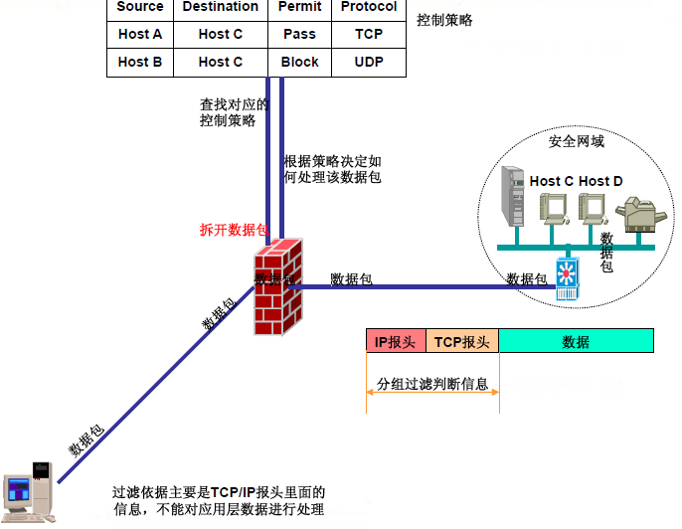
1.3.1 防火墙技术
分组过滤技术
Notes:
更多精彩，请移步：让PPT飞起来丨http://pptshare.qzone.qq.com

Slide 6
1.3.1 防火墙技术-分组过滤技术
根据流经该设备的数据包地址信息决定是否允许该数据包通过,判断依据主要有(只考虑IP包):
  数据包协议类型TCP、UDP、ICMP 、IGMP等
  源、目的IP地址
  源、目的端口FTP、HTTP 、DNS等
  TCP选项SYN 、ACK、FIN 、RST等
  其它协议选项ICMP、ECHO、ICMP、ECHO 、REPLY等
  数据包流向in或out
  数据包流经网络接口eth0 eth1

Slide 7
1.3.1 防火墙技术-分组过滤技术-包过滤举例1
例如:禁止访问172.18.25.109 的FTP服务
配置包过滤规则如下
组 序 号 | 动作 | 源IP | 目的IP | 源 端 口 | 目的 端口 | 协议类型
1 | 拒绝 | * | 172.18.25.109 | * | 21 | tcp

Slide 8
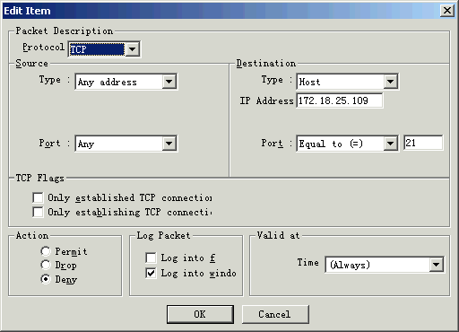
1.3.1 防火墙技术-分组过滤技术-包过滤举例1
利用WinRoute建立访问规则，如图所示

Slide 9
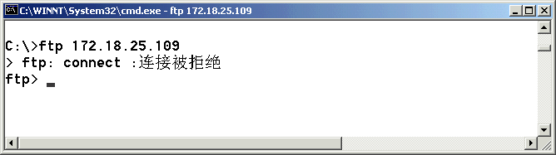
1.3.1 防火墙技术-分组过滤技术-包过滤举例1
设置访问规则以后，再访问主机“172.18.25.109”的FTP服务，将遭到拒绝

Slide 10
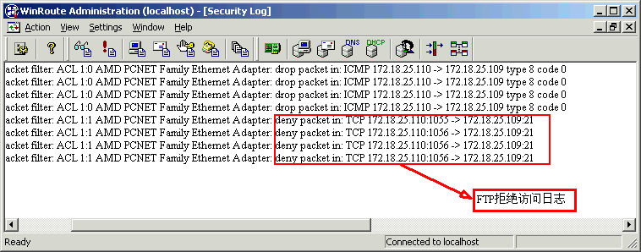
1.3.1 防火墙技术-分组过滤技术-包过滤举例1
访问违反了访问规则，会在主机的安全日志中记录下来，如图所示

Slide 11
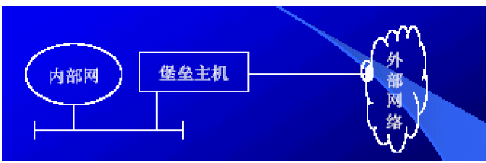
在上图所示配置中内部网地址为192.168.0.0/24
堡垒主机内网卡eth1地址为192.168.0.1
外网卡eth0地址为10.11.12.13
DNS地址为10.11.15.4
防火墙安全策略:
要求允许内部网所有主机能访问外网WWW, FTP服务
外部网不能访问内部主机
1.3.1 防火墙技术-分组过滤技术-包过滤举例2

Slide 12
1.3.1 防火墙技术-分组过滤技术-包过滤举例2
配置包过滤规则集如下
组 序 号 | 动作 | 源IP | 目的IP | 源 端 口 | 目的 端口 | 协议类型
1 | 允许 | 192.168.0.0/24 | * | * | 80,21 | TCP
2 | 允许 | 192.168.0.0/24 | 10.11.15.4 | * | 53 | UDP
3 | 拒绝 | * | 192.168.0.0/24 | * | * | *

Slide 13
1.3.1 防火墙技术-分组过滤技术-包过滤举例
配置命令举例如下:
Set internal=192.168.0.0/24
Deny ip from $internal to any in via eth0
Deny ip from not $internal to any in via eth1
Allow udp from $internal to any dns
Allow udp from any dns to $internal
Allow tcp from any to any established
Allow tcp from $internal to any www in via eth1
Allow tcp from $internal to any ftp in via eth1
Allow tcp from any ftp-data to $internal in via eth0
Deny ip from any to any

Slide 14
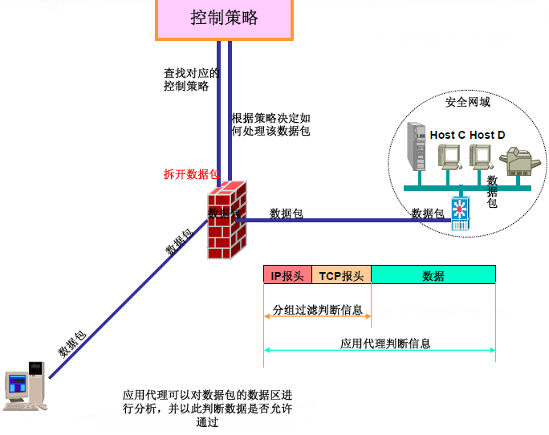
1.3.1 防火墙技术
应用代理技术

Slide 15
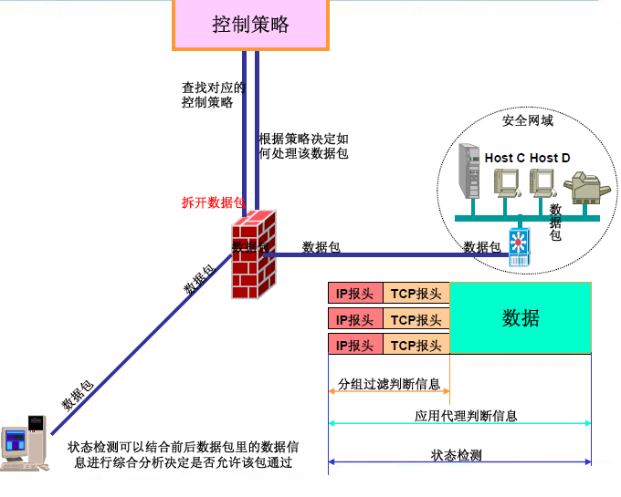
1.3.1 防火墙技术
状态检测技术

Slide 16
1.3.1 防火墙技术
分组过滤技术
应用代理技术
状态检测技术
优点 | 速度快 易于配置 | 检测能力强 | 完整的控制传输层
缺点 | 功能简单 防范能力弱 | 配置复杂 处理速度慢 | 速度有待提高

Slide 17
1.3.2 防火墙系统结构
常见防火墙系统一般按照四种模型构建：
  筛选路由器模型
  单宿主堡垒主机（屏蔽主机防火墙）模型
  双宿主堡垒主机模型（屏蔽防火墙系统模型）
  屏蔽子网模型

Slide 18
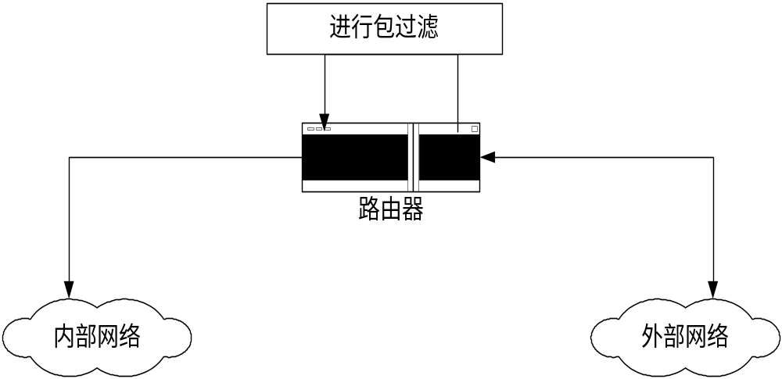
1.3.2.1 筛选路由器模型
筛选路由器模型是网络的第一道防线，功能是实施包过滤。
  创建相应的过滤策略时对工作人员的TCP/IP的知识有相当的要求，如果筛选路由器被黑客攻破那么内部网络将变的十分的危险。
  该防火墙不能够隐藏你的内部网络的信息、不具备监视和日志记录功能。
典型的筛选路由器模型如图所示

Slide 19
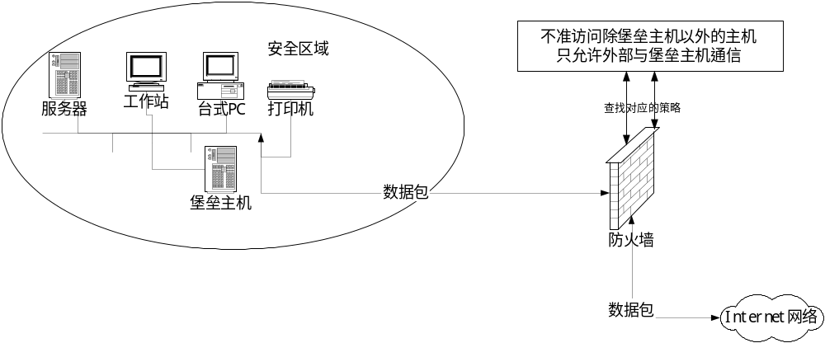
1.3.2.2 单宿主堡垒主机模型
单宿主堡垒主机（屏蔽主机防火墙）模型由包过滤路由器和堡垒主机组成。
  该防火墙系统提供的安全等级比包过滤防火墙系统要高，因为它实现了网络层安全（包过滤）和应用层安全（代理服务）。
  所以入侵者在破坏内部网络的安全性之前，必须首先渗透两种不同的安全系统。
单宿主堡垒主机的模型如图所示。
路由器

Slide 20
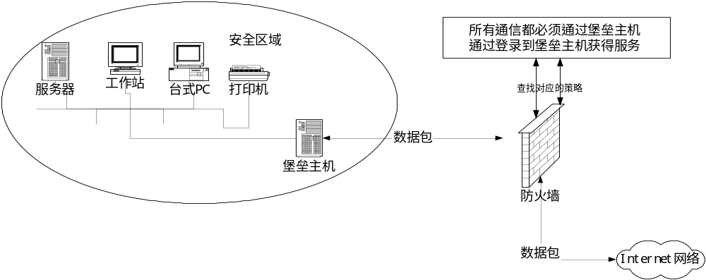
1.3.2.3 双宿主堡垒主机模型
双宿主堡垒主机模型（屏蔽防火墙系统）可以构造更加安全的防火墙系统。
  双宿主堡垒主机有两种网络接口但是主机在两个端口之间直接转发信息的功能被关掉了。
  在物理结构上强行将所有去往内部网络的信息经过堡垒主机。
双宿主堡垒主机模型如图所示。
路由器

Slide 21
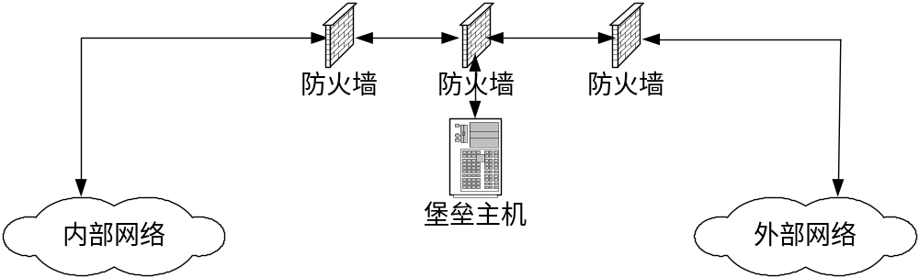
1.3.2.4屏蔽子网模型
屏蔽子网模型用了两个包过滤路由器和一个堡垒主机。
  它是最安全的防火墙系统之一，因为在定义了“中立区”(DMZ，Demilitarized Zone)网络后，它支持网络层和应用层安全功能。
  网络管理员将堡垒主机、信息服务器、Modem组，以及其它公用服务器放在DMZ网络中。
屏蔽子网模型如图所示
DMZ
交换机
路由器
路由器

Slide 22






1.4创建使用防火墙
第一
步：
第三
步：
第五
步：
第二步：
第四步：
第六
步：
制定安全策略
制定规则次序
注意更换控制
搭建安全体系结构
落实规则集
做好审计工作
Notes:
更多精彩，请移步：让PPT飞起来丨http://pptshare.qzone.qq.com

Slide 23
1.4创建使用防火墙
第一步：制定安全策略
管理层规定实施什么样的安全策略，防火墙是策略得以实施的技术工具。
安全策略举例
  1)内部雇员访问Internet不受限制。
  2)通过Internet有权使用公司的Web server和E-mail服务器。
  3)任何进入公司内部网络的信息必须经过安全认证和加密。

Slide 24
1.4创建使用防火墙
第二步：搭建安全体系结构
一般采用屏蔽子网体系结构
(其他体系结构:筛选路由器体系结构,单宿主堡垒主机体系结构,双宿主堡垒主机体系结构)
根据第一步的安全策略举例
  将web和e-mail放在DMZ区
  内网和外网分别放在内网区和外网区
  配置VPN功能

Slide 25
1.4创建使用防火墙
第三步：制定规则次序
防火墙以顺序方式匹配规则，一旦匹配则停止检查
规则顺序：较特殊的规则在前，较普通的规则在后

Slide 26
1.4创建使用防火墙
第四步：落实规则集
制定规则集必须考虑以下3点：
切
断
默
认
允许
内部出网
添
加
锁
定

Slide 27
1.4创建使用防火墙
第四步：落实规则集-举例
假设内网用户的IP地址为210.116.1.0/24，Web、E-mail和DNS服务器的IP地址分别为：210.116.2.1/24、210.116.2.2/24和210.116.2.3/24。
实施第一步（1）（2）的规则集？
组序号 | 动作 | 源IP | 目的IP | 源端口 | 目的端口 | 协议类型

Slide 28
1.4创建使用防火墙
第四步：落实规则集-举例
组 序 号 | 动作 | 源IP | 目的IP | 源 端 口 | 目的 端口 | 协议类型
1 | 允许 | * | 210.116.2.1 | * | 80 | TCP
2 | 允许 | * | 210.116.2.2 | * | 25 | TCP
3 | 允许 | * | 210.116.2.3 | * | 53 | UDP
4 | 允许 | 210.116.1.0/24 | 210.116.2.2 | * | 110 | TCP
5 | 拒绝 | 210.116.1.0/24 | 210.116.2.0/24 | * | * | TCP、UDP
6 | 允许 | 210.116.1.0/24 | * | * | * | TCP、UDP
7 | 允许 | 某些已知IP | 210.116.1.0/24 | * | * | TCP、UDP
8 | 拒绝 | 210.116.2.0/24 | 210.116.1.0/24 | * | * | TCP、UDP
9 | 拒绝 | * | * | * | * | TCP、UDP

Slide 29
1.4创建使用防火墙
第五步：注意更换控制
在组织好规则之后，应该写上注释并经常更新它们 。
当规则被修改时，把下列信息加入注释中
  1)规则更改者的名字。
  2)规则变更的日期/时间。
  3)规则变更的原因。

Slide 30
1.4创建使用防火墙
第六步：做好审计工作
测试系统的正常应用是否可以实现
检查是否按照预定目标实现防火墙功能
及时跟踪审计，及时发现新问题并调整相应的规则

Slide 31
1.5防火墙应用与发展
1.5.1 个人防火墙
1.5.2 Windows Xp系统内置防火墙
1.5.3 云防火墙
1.5.4 防火墙技术发展趋势

Slide 32
1.5.1 个人防火墙
基于规则设置,自动切断攻击连接,
软件占用的资源较少
稳定性较差
瑞星个人防火墙
瑞星个人防火墙
瑞星个人防火墙
性能稳定
允许用户为不同的网络区域指定安全策略,
软件占用的系统资源较大
诺顿个人防火墙
高、中、低三种安全级别
软件占用的资源少，稳定性较高
功能简单
金山网镖
使用智能防御系统
反追踪功能
不具备扩展性与升级能力
蓝盾个人防火墙

Slide 33
1.5.2 Windows Xp系统内置防火墙
Windows xp 防火墙使用的全状态数据包监测技术会把所有由本机发起的网络连接生成一张表，并用这张表跟所有的入站数据包作对比，如果入站的数据包是为了响应本机的请求，那么就被允许进入。
Windows XP 防火墙只阻截所有传入的未经请求的流量，对主动请求传出的流量不作理会
商业版个人防火墙对双向流量都进行审核，拥有更复杂的控制列表。

Slide 34
1.5.3 云防火墙
新一代防火墙需要引入云安全，利用云计算加强和加速防御 。
思科云火墙
  防僵尸网络/木马，防止网络内部主机感染;
  云检测—全球IPS联动;
  云接入—SSL VPN;
  云监控—支持Netflow

Slide 35
1.5.3 云防火墙
云火墙的“大脑”是SensorBase
  SensorBase提供全球安全威胁实时视图和电子邮件的“信用报告服务”
  敏感监控僵尸网络的动态
  SensorBase所更新的信息同步到所有云火墙
  云火墙传到SensorBase（云火墙中的IPS可以在第一时间把攻击同步给SensorBase）

Slide 36




1.5.4防火墙技术发展趋势
防火墙发展的两种观点
胖防
火墙
廋防
火墙
把防火墙做得尽量的胖，把所有安全功能尽可能多地附加在防火墙上，成为一个集成化的网络安全平台
防火墙应该做得精瘦，只做防火墙的专职工作
安全问题采取多家安全厂商联盟，分工协作方式来解决

Slide 37



1.5.4防火墙技术发展趋势-胖技术路线
不断扩展增值功能
保证基本功能的前提下，不断扩展增值功能，如NAT 、 VPN 、 QoS 、IDS以及入侵检测、防病毒等，组合多种产品功能形成智能化的防御体系
降低采购和管理成本
“ 胖 ” 防火墙追求的是一站式服务
令用户大大减少了同类支出并大大增加了效能
受中小型企业青睐
缺点：性能下降
多种产品的叠加，防火墙处理速度急剧恶化，
附加模块不专业，功能不全面导致安全性能下降
“ 胖 ” 防火墙提供的是多而不精的服务

Slide 38
1.5.4防火墙技术发展趋势-廋技术路线
点击此处添加标题文字
专业性
大型用户安全需求广泛，专业性要求强
“ 瘦 ” 防火墙也就经历了从包过滤、应用代理、
状态检测到深度检测、智能检测以及
从双机热备到负载均衡、 HA 集群的发展阶段
协作性
以安全管理为核心，以多种安全产品的联动为基础
以安全管理为核心使得安全网关不需要专人时时注视，
不需要人工判断入侵事件，
不需要预先设置大量的阻断规则，
只需要在管理系统中根据安全需求设定互动规则。
缺点
使用和维护困难
需要借助安全管理平台建立集中管理机制、统一协调机制、
综合分析机制、关联响应机制
对使用者和 维护者专业要求高
Notes:
更多精彩，请移步：让PPT飞起来丨http://pptshare.qzone.qq.com

Slide 39
防火墙要点回顾
1
防火墙是隔离风险区域的第一道防御系统
2
分组过滤技术、应用代理技术、状态检测技术
3
防火墙规则集配置，先特殊后普通
4
Windows xp内置防火墙只阻截所有传入的未经请求的流量
5
防火墙发展需要摈弃极端的“胖”、“廋”路线

Slide 40
补充思考:穿透防火墙?
由外到内穿透
  反弹木马穿透
  HTTP协议隧道穿透
  共享DNS套接字穿透防火墙
  IP欺骗法(伪造合法数据包)
  DDos攻击法
由内到外穿透
  代理
  网页转向

